Slide 1



¿Cómo ganar dinero hoy?
Curso 1

Slide 2
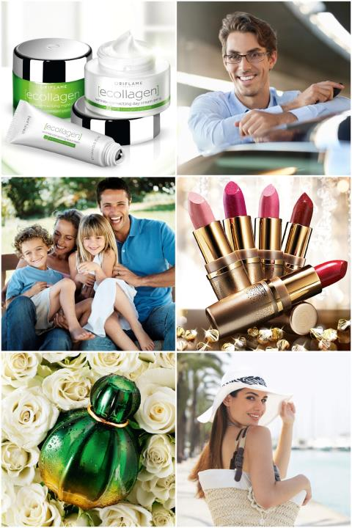
Con nosotros
¡Todo depende de ti!
¿Estás viviendo la vida
que siempre soñaste?
Comienza desde hoy a cumplir tus sueños con Oriflame
Sé parte de la mayor empresa de venta directa de Europa
Usa nuestros cosméticos y productos Wellness para verte y sentirte bien
Recomienda nuestros productos y gana dinero rápidamente
Notes:
Como Socio de Oriflame:
Tendrás un rápido crecimiento en una compañía de la industria de venta directa
Puedes comprar productos de gran calidad a precios accesibles
Podrás usar nuestros productos de belleza y Wellness para verte y sentirte bien
Puedes recomendar nuestros productos y ganar dinero rápidamente
Puedes construir tu red y cumplir tus sueños
Puedes divertirte: conocer nuevos amigos y viajar por todo el mundo

Slide 3

¡Felicitaciones!
Por unirte a Oriﬂame
Hoy vamos a hablar de:
Las ventajas de ser un Socio Oriflame
Portafolio de productos
El Catálogo como una herramienta
Cómo encontrar clientes
Cómo recomendar productos
Notes:
¡Felicidades!
• Por haberte hecho Socio de Oriflame
• ¿A cuántas personas les has mostrado el Catálogo?
¿Más de 5 personas?
Pregunta a los que han contactado a más personas ¿Cómo les fue? ¡Cuenten sus experiencias! ¿Se han ganado el Programa de Bienvenida?
Hoy aprenderemos mas sobre los productos Oriflame y como ofrecerlos para ganar dinero desde hoy mismo

Slide 4
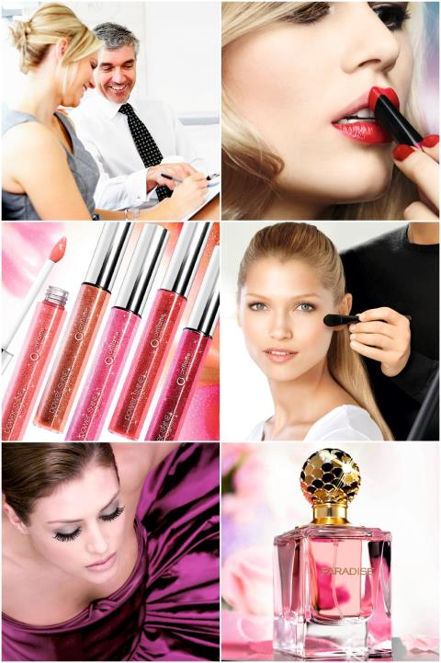
Belleza inspirada
en sueños
Con más de 45 años de experiencia
1.000 productos de belleza creados en Suecia
400 nuevos productos por año
Innovación y tecnología
Respaldo de nuestro propio Centro de Investigación y Desarrollo
Productos de alta calidad a precios accesibles
Notes:
Aquí encuentras Innovación en los productos
45 años de experiencia en el cuidado de la piel y conocimientos en cosméticos, combinando la sabiduría de la naturaleza con lo mejor de la ciencia para ofrecer marcas de productos únicos. Oriflame pone a tu disposición una amplia gama de productos a precios asequibles. Todos con:
- Asegurado rendimiento en la relación precio – calidad.
- Con ingredientes de alta pureza y estrictas normas de fabricación
- Elevadas normas ética y de políticas ambientales.
Principales hechos:
Oriflame Suecia: La sabiduría de la naturaleza y lo mejor de la ciencia
45 años de experiencia en el cuidado de la piel y cosméticos
1.000 productos
Más de 400 lanzamientos por año
Formulaciones avanzadas desarrolladas en nuestro propio Centro de Investigación, Desarrollo y Cuidado de la Piel con más de 150 científicos
Asegurado rendimiento del producto en relación calidad-precio
Ingredientes de alta pureza y estrictas normas de fabricación
Elevadas normas de ética y políticas ambientales rigurosas

Slide 5

Completa oferta de salud y belleza
Oriflame te ofrece productos para ”verte y sentirte bien”,
Productos de aplicación externa como tratamientos para el cuidado de la piel y maquillaje
Productos para aplicación interna que te entregan belleza desde el interior
Notes:
Los estudios han demostrado que los nutrientes son tan importantes como los productos tradicionales de belleza para mantener la belleza de la piel y la belleza general, así como para contrarrestar el proceso de envejecimiento y contribuir a la salud general.
La piel necesita ser nutrida desde el exterior y el interior. Los productos de cuidado de la piel desempeñan una importante función en el cuidado de la piel: penetran la epidermis humectando, suavizando y mejorando el equilibrio de la piel.
Sin embargo, no pueden llegar a la capa interna bajo la superficie de la piel. Es aquí donde el cuidado complementario de la piel desde el interior puede ayudar a mejorar las funciones de ésta.
El cuidado complementario de la piel ayuda a tener un rostro más atractivo.
Oriflame te ofrece productos para ”verte y sentirte bien”, con productos de aplicación externa como tratamientos para el cuidado de la piel y maquillaje, más los productos para aplicación interna que te entregan belleza desde el interior

Slide 6
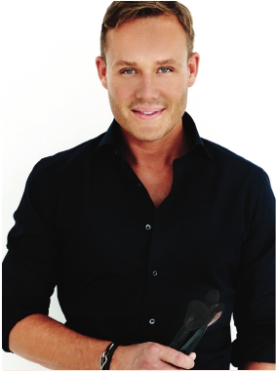
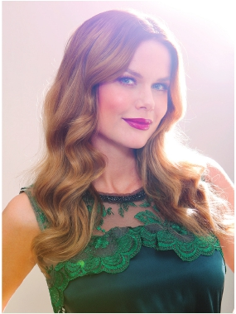
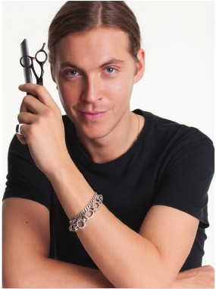
Expertos de la belleza mundial
Jonas Wramell
Experto en maquillaje
Valerie Aflalo
Experta en moda
Karl Eklund
Experto en cuidado
del cabello
Notes:
Jonas Wramell (Experto en maquillaje):
Jonas es especialista y comparte consejos y tips:
• Cómo sacarse partido y lograr un look adecuado
• Cómo lograr cejas perfectas
• Cómo hacer que tus ojos se vean más grandes
• Cómo darle volumen a tus labios
Valerie Aflalo (Experto en moda):
Ex modelo y Miss Suecia, ahora exitosa diseñadora de modas, Valerie Aflalo, es nuestra experta de la moda de Oriflame. Valerie ha estado colaborando con nuestro equipo de Accesorios para traernos las últimas y más elegantes tendencias directamente de las pasarelas. Ella también estará diseñando algunas colecciones exclusivas especialmente para Oriflame en el próximo año.
Karl Eklund (Experto en cuidado del cabello):
Vive en Estocolmo y viaja por todo el mundo por su trabajo como estilista de celebridades. Trabaja para revistas de moda internacionales y espectáculos. Su mayor pasión es lograr cabellos hermosos.

Slide 7



Belleza al estilo sueco
NATURAL
PROGRESIVO
ÉTICO
Notes:
La herencia sueca se remonta a los primeros productos que contienen extractos de abedul natural.
Hoy en día muchos de los productos Oriflame contienen ingredientes procedentes de la naturaleza o son inspirados en ella.
La herencia sueca también significa ser progresista y buscar continuamente mejores soluciones, utilizando la ciencia, creación e innovación, así como estar en sintonía con lo último en moda y tendencias. Con un planteamiento ético claro, Oriflame actúa de manera honesta, transparente y ética en todas sus relaciones e interacciones. Esto como resultado de una búsqueda constante de la sostenibilidad en su modelo de negocio, el planeta y las personas.

Slide 8

Un profundo respeto y amor a la naturaleza está en el corazón de todo lo que hacemos.
Ecobeauty fue la primera línea de marca global en ser acreditados con los más altos estándares naturales, sociales y ambientales por 4 organizaciones independientes.
NATURAL
Notes:
Natural: Un profundo respeto y amor por la naturaleza está en el corazón de todo lo que hacemos en Oriflame. Suecia cuenta con algunos de los más impresionantes paisajes naturales del mundo. Por más de 40 años nos hemos basado en esta belleza y hemos incorporado ingredientes inspirados en la naturaleza en nuestros productos. Con los años, ya que hemos entrado en nuevos mercados, nos hemos inspirado en la belleza natural y las personas. De bosques y montañas a hierbas y plantas, la naturaleza es un sello distintivo de los cosméticos Oriflame .
Ecobeauty fue la primera línea de categoría de marca global en ser acreditados con los más altos estándares naturales, sociales y ambientales por 4 organizaciones independientes.
El nivel de compromiso de todos los aspectos Ecobeauty ( naturales, éticos y ambientales) es tan alto que los productos Ecobeauty han obtenido al mismo tiempo 4 certificaciones y registros mundiales naturales y éticos: Ecocert, Comercio Justo, Vegetariana, FSC, una tarea que no es fácil para una marca de productos cosméticos global presente en más de 60 países.

Slide 9

Nos esforzamos por innovar a través de la ciencia, exploramos nuevas tendencias, ingredientes y tecnologías de manera ética y segura.
Nuestro Centro de Investigación y Desarrollo en Irlanda y en el recién inaugurado Instituto del Cuidado de la Piel en Estocolmo están liderando los progresos que Oriflame hace en la ciencia cosmética.
PROGRESIVO
Notes:
Progresivo: Es muy característico de Suecia el tratar de hacerlo siempre mejor, ser más innovadores y empujar los límites para lograr el mejor de todos los resultados. En Oriflame nos esforzamos por innovar a través de la ciencia, para explorar nuevos ingredientes, tecnologías y buscar nuevas maneras de traer la bondad de la naturaleza para la vida en nuestros productos de una manera segura y ética. Nuestro Centro de Investigación y Desarrollo en Irlanda y en el recién inaugurado Instituto del Cuidado de la Piel en Estocolmo están liderando los progresos que Oriflame hace en la ciencia cosmética. Ser progresista para nosotros también significa mantenerse siempre a la vanguardia cuando se trata de moda y tendencias.

Slide 10

Actuamos de manera transparente y justa en todos los aspectos del negocio.
Nos esforzamos por mejorar en la forma en como cuidar al medioambiente
Apoyamos niños y mujeres en programas de responsabilidad social.
ÉTICO
Notes:
Ético: Desde los ingredientes de origen, a través de la forma en que empaquetamos, fabricamos y distribuimos nuestros productos, nosotros tratamos de proteger el medio ambiente en todas las etapas. Buscamos ingredientes naturales de fuentes renovables y éticas. También nos esforzamos continuamente para reducir nuestra huella de carbono, el consumo de agua y reducir la contaminación. Como compañía global también reconocemos nuestra responsabilidad con las comunidades locales en las áreas que operamos y hemos elegido específicamente fundaciones para apoyar a niños necesitados y jóvenes a través de muchos programas de causa social en el área de la educación.

Slide 11
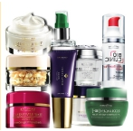
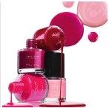

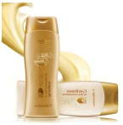
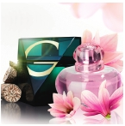

Cosmeticos
Cuidado
de la piel
Accessorios
TUS SUEÑOS – NUESTRA INSPIRACIÓN™
Cuidado personal y del cabello
Fragancias
Wellness
Notes:
Creemos en los sueños
Creemos en la belleza
Creemos en ti
Tu belleza es tan personal como tus sueños. A través de nuestros productos de belleza únicos, creados en Suecia, hemos dado a millones de personas la oportunidad de cambiar sus vidas para mejor. Si te ves bien, te sientes bien. Y cuando te sientes bien, estás listo para alcanzar tus sueños.

Slide 12
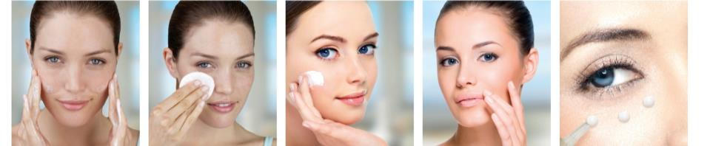
Cuidados básicos de la piel
1-LIMPIAR
2-TONIFICAR
3-HIDRATAR
4-NUTRIR
CUIDADO ESPECIAL
MAÑANA Y NOCHE
Es esencial para que los productos de tratamiento puedan penetrar en tu piel
MAÑANA Y NOCHE
Completa la limpieza y prepara tu piel
Remueve todos los residuos de maquillaje
CADA MAÑANA
Para mantener la piel saludable, bella y joven, diariamente protegerla con un hidratante:
CADA NOCHE
Durante la noche, la piel se repara, nutre. Restaura la piel y promueve la regeneración celular mientras duermes
MAÑANA Y NOCHE
Porque es una de las primeras zonas que muestra los signos de envejecimiento.
Es mucho más fina y delicada que la del resto del rostro.
Notes:
Cuidado de la piel
La línea de productos de cuidado de la piel ayuda a generar clientes fieles que valoran nuestra experiencia y logros tecnológicos.
Los productos del cuidado de la piel Oriflame se dirigen a los consumidores de distintos grupos de edad y expectativas de precios. Nuestra oferta va desde los primeros pasos de la limpieza, hasta una rutina especial anti- envejecimiento.
Aprende acerca de Tratamiento Facial
¿Por qué usamos productos para el Cuidado de la Piel?
El Tratamiento Facial apunta a ayudar a combatir los efectos negativos del sol, el estrés y otros factores dañinos.
¿Cómo evitar el envejecimiento de la piel?
Biológicamente comenzamos a envejecer aproximadamente a los 25 años, del cuidado OPORTUNO que demos a nuestra piel dependerá que este proceso natural, agravado por los efectos negativos del medio ambiente, no cause los efectos inesperados, y logremos que nuestra piel se mantenga bella, saludable y joven por mucho más tiempo.
Para lograrlo debemos cuidarla entregándole lo que necesita, este cuidado comienza con una rutina diaria de belleza…
1. Limpiar
El primer paso es esencial para que los productos de tratamiento puedan penetrar en tu piel.
Remueve impurezas, exceso de grasa, células muertas y residuos de maquillaje
Combate manchas e imperfecciones
2. Tonificar
El tónico completa la limpieza y prepara tu piel.Deja la piel más tersa y con los poros menos visibles
3. Hidratar (día)
Suaviza y protege la piel contra las agresiones ambientales, previene la deshidratación
Mantiene la piel suave y elástica
4. Nutrir (noche)
Durante la noche, la piel se repara, nutre. Restaura la piel y promueve la regeneración celular mientras duermes. Otorga componentes vitales que humectan y reparan la piel.
El contorno de ojos necesita un cuidado especial
• Es una de las primeras zonas que muestra los signos de envejecimiento debido a que es mucho más fina y delicada que la del resto del rostro y, por lo tanto, necesita de un cuidado especializado.
• Elige una crema para el contorno de ojos dependiendo de tu edad y necesidad específica: hinchazón, ojeras, arrugas, etc.
• Para lograr los mejores resultados, aplicar en el día y/o noche sobre el contorno de ojos limpio. Para su aplicación usa movimientos suaves con el dedo anular y evita presión innecesaria que puede soltar la frágil piel del contorno de los ojos.

Slide 13

Cuidado de la Piel
Fácil de vender – Fácil de recomendar
Amplia gama de líneas para todo tipo de piel y para todas las edades
45 años de experiencia
Centro de Investigación y Desarrollo en Estocolmo
Progresivo e innovador
Alta ganancia inmediata
Alto nivel de fidelidad del cliente
Notes:
Siempre con el consumidor en mente, el desarrollo de productos para el cuidado de la piel garantiza fórmulas innovadoras que marcan la diferencia en el día a día.
Oriflame cuenta con un Centro de Investigación y Desarrollo propio en Estocolmo, donde se desarrollan permanentemente las futuras innovaciones para el cuidado de la piel.
Oriflame es líder en la investigación contra el envejecimiento.
Contamos con una Amplia gama de líneas, en todos los niveles con precios dirigidos a diferentes necesidades de los consumidores.
Lanzamos, aproximadamente, 400 productos por año, en todos los segmentos a precios dirigidos a todas las mujeres.
La recomendación de nuestros productos para el cuidado de la piel ayuda a conseguir consumidores leales y te brinda ganancias inmediatas.

Slide 14
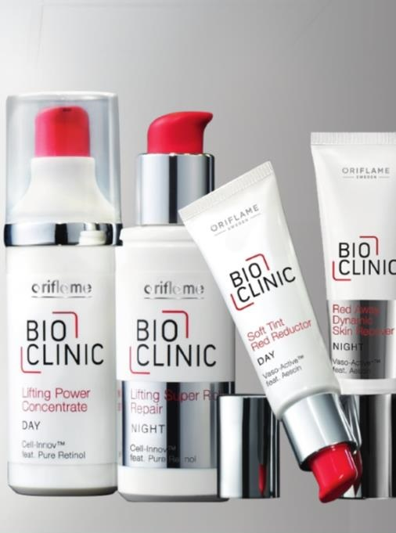
Producto Ícono
Bioclinic
Bioclinic es la primera gama de cosmecéutica de Oriflame
Cruza la línea entre cosméticos y productos farmacéuticos.
Proporciona soluciones a problemas específicos de la piel con la tecnología más avanzada.
Notes:
Inspirada en la medicina estética, esta marca revolucionaria proporciona atención precisa para cada tipo de piel. Soluciones para graves problemas derivados de una causa grave, deficiencias de la piel con bio- mecanismos de defensa.
La investigación muestra que la baja defensa de la piel es la causa común de varios problemas, tales como flacidez de la piel, acné, manchas oscuras, etc. Las innovaciones Bioclinic trabajan a nivel celular para calmar cualquier signo de este proceso mediante el refuerzo de defensas cutáneas en la piel y proporcionan soluciones concretas a los problemas de la piel como la flacidez, capilares dilatados, acné en adultos y manchas oscuras.
Todas las innovaciones Bioclinic son desarrolladas en el Centro de Investigación, Desarrollo y Cuidado de la Piel en Estocolmo bajo el control de un panel de expertos Bioclinic. Un equipo internacional de científicos con una amplia área de especialización en biología de la piel.

Slide 15
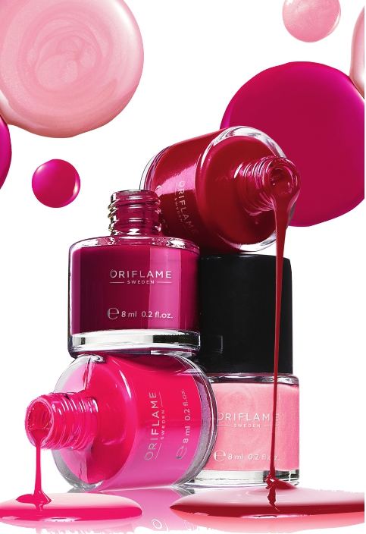
Categoría Maquillaje
Fácil de vender – Fácil de recomendar
Una amplia gama de 150 nuevos productos por año
Conveniente para regalar
Fácil de vender
Últimas tendencias
Muestras, viales, accesorios
Notes:
150 nuevos productos por año
Incluyendo más de 10 Lanzamientos de colecciones por año
El enfoque de Oriflame en relación con el maquillaje: el mundo del maquillaje Oriflame, no sólo es acerca de los colores. Nuestro enfoque consiste en mejorar su belleza natural, respetando el equilibrio natural de la piel. Nuestra cartera de cosméticos de color ofrece una amplia gama de productos para satisfacer las necesidades de cualquier mujer.
El maquillaje es un factor clave en cuanto a novedades y tendencias:
Abre puertas: la compra de una nueva barra de labios es una herramienta fácil de derivar en otras compras
Compra por impulso. (Cuando se habla de maquillaje a menudo es la primera opción en la mente de todos.)
Colecciones de temporada y regalos
Últimas tendencias representadas en colecciones de edición limitada

Slide 16
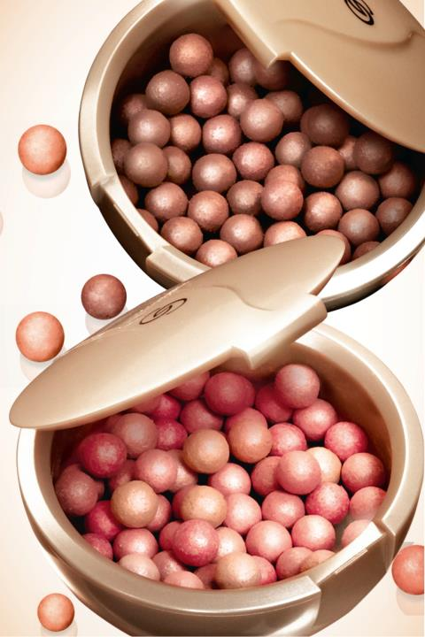


Producto Ícono
Perlas Bronceadoras Giordani Gold
En nuestro portafolio desde 1980
¡El producto Giordani Gold más vendido y querido en todo el mundo!
1980
2001
2006
2011
Notes:
Perlas bronceadoras Giordani Gold
En nuestro portafolio desde 1980, siguen siendo de nuestros productos más vendidos y el producto GG más querido en todo el mundo.

Slide 17
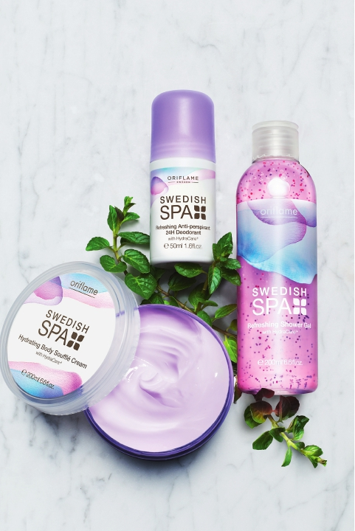
Productos de cuidado personal y del cabello
Fácil de vender – Fácil de recomendar
Cuidado personal diario y necesidades de higiene para toda la familia
Ingredientes naturales
Recomendados por expertos
Facilita atraer nuevos clientes
Ideal para regalar
Notes:
Ofrece productos que satisfagan las necesidades de cuidado personal e higiene diaria de los consumidores, productos que ayudan a las personas verse y sentirse bien.
Estos productos son atractivos para el Catálogo
Para Socios, estos productos actúan como “abre puertas”, son fáciles de vender y ayudan a atraer a nuevos clientes:
Son apropiados para toda la familia y sus necesidades de cuidado personal e
higiene diaria
Recomendados por expertos
Ideales como regalo
Más de 60 de nuevos productos lanzados cada año
Segmentos de cuidado personal:
Baño y Ducha
Cuidado del Cabello
Cuidado de las manos
Cuidado de los pies
Cuidado Bucal
Feminelle Higiene
Cuidado del cuerpo
Desodorantes
Cuidado del bebé
Depilatorios
La mayoría de los productos se basa en la "naturalidad" y "bienestar"

Slide 18
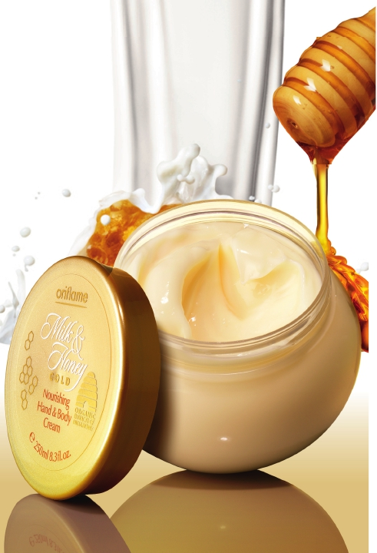
Producto Ícono
Milk and Honey Gold
Crema para manos y cuerpo
Rica y cremosa mezcla de ingredientes naturales
Extracto de la leche y miel de origen orgánico
Nutritiva, evita la pérdida de agua de la piel
Deja la piel suave y lisa
Notes:
La leche de origen orgánico, nutritivo y suavizante tiene extractos de proteínas y miel para evitar la pérdida de agua por parte de la piel, dejándola más suave y lisa.
Experimenta una sensación de lujo y elegancia con su rica y noble textura.

Slide 19
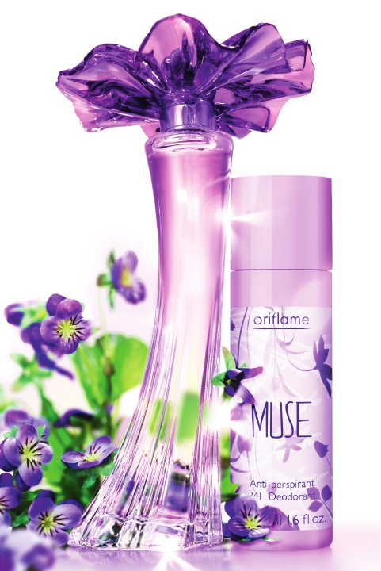
Categoría Fragancias
Fácil de vender – Fácil de recomendar
Creado por perfumistas famosos
Oportunidad de altas ganancias
Para todas las edades
Amplio portafolio
30 nuevos productos cada año
Muestras/Viales
Notes:
Inspiradas en nuestra herencia sueca natural
• Oriflame tiene una firma olfativa única
• Oriflame ofrece un amplio portafolio de fragancias europeas de la más alta calidad para asegurar que cada persona se exprese a su manera en cada ocasión.
El toque final lo tiene Oriflame a través de sus fragancias que se presentan en tres formas según su concentración:
• Parfum: Alta concentración
• Eau de Parfum: Media concentración
• Eau de Toilette: Baja concentración
La duración del perfume en nuestra piel depende de cada persona, el pH determina cuánto tiempo dura la fragancia en cada uno.
Tip:
Las fragancias deben aplicarse en la zona más cálida de la piel o donde haya buena circulación de sangre, ya que el calor ayuda a difundir y magnificar el aroma de la fragancia.
No debes frotarte la piel una vez aplicado el perfume, porque se alteran las notas y afecta su desarrollo.
Recuerda, no rociar la fragancia directamente sobre la ropa o las joyas, ya que pueden mancharse y se evapora más fácilmente.
Para todas las edades
Amplia gama de marcas para mujeres y hombres. Cada marca corresponde a un tipo específico de mujer u hombre con un beneficio emocional único:
Marcas de mujeres: sensuales, elegantes, románticas y naturales
Marcas masculinas: para hombres sofisticados, poderosos y atléticos
30 nuevos productos cada año
Para todas las marcas de perfumes desarrollamos fragancias y sus extensiones, como cremas corporales, desodorantes, bálsamos para después del afeitado y geles de ducha.
Trabajamos con fabricantes de perfumes con fama mundial e invitamos a algunas celebridades para presentar nuestras fragancias (Natalia Vodyanova, Eva Hercigova)
Recomendando fragancias podrás ganar más dinero y más cantidad de puntos

Slide 20

La marca ícono de las Fragancias “Giordani Gold”
La fragancia Giordani Gold representa el arte de la elegancia refinada, lujo y sofisticación femenina al estilo de vida italiano
Se desarrolló para mujeres seguras, elegantes y glamorosas para quienes la belleza va más allá de la apariencias
Notes:
Floral: amaderada, flor blanca
La nueva versión de Giordani Gold Agua de perfume.
Luminosa mandarina, madurada al sol, se funde con divina Madonna- lirio y la sensualidad del pachuli, exudando resplandor puro y esplendor para la mujer moderna.
Botella: Una botella icónica rediseñada.
Un diseño más contemporáneo, elegante, lujoso y opulento
Tapa color oro de impactante brillo con grabado del nuevo logotipo GG.

Slide 21

Wellness
Fácil de vender
Obtener más energía
Perder o mantener el peso
Obtener los nutrientes que tú y tu familia necesitan
Mejorar tu piel, cabello y uñas
Fácil de recomendar
Los productos Wellness garantizan buenos testimonios
Sus beneficios son fáciles de compartir
Tienen puntos (VEP) más altos de todos los productos Oriflame
Notes:
Oriflame tiene una gama de productos Wellness con los más altos estándares de calidad
Ingredientes eficaces y fórmulas innovadoras inspiradas en la naturaleza.
Al igual que la naturaleza tiene que estar en equilibrio con el fin de prosperar y florecer, creemos en la entrega de productos de alta calidad que respeten el bienestar del cuerpo, el equilibrio y acción natural en la mejora de sus funciones naturales; por lo tanto,
hemos hecho hincapié en el uso de ingredientes naturales para alcanzar una eficacia óptima y complementar las necesidades el cuerpo.
Altos estándares de calidad y pruebas rigurosas
Los productos Wellness son desarrollados y formulados en Suecia, fruto de los últimos avances científicos y el conocimiento basado en la experimentación para cumplir con los más altos estándares de calidad.
Están garantizados por su pureza y alta calidad. Son desarrollados en fábricas de equipamiento moderno y bajo un estricto control de condiciones ambientales.
Los productos Wellness son seguros y han sido elaborados tras estudios y pruebas de largo plazo para garantizar la más alta calidad y funcionalidad de nuestra gama de productos.
La línea de productos Wellness es el resultado de investigación científica basada en la evidencia. Los asesores científicos y médicos de Wellness de Oriflame son autoridades reconocidas internacionalmente dentro de sus campos de investigación. Todos ellos cuentan con años de experiencia en salud y bienestar. Son parte de la vanguardia en investigación científica más reciente y proporcionan los avances más relevantes acerca de cómo nuestros cuerpos funcionan y qué se necesita para que podamos mantenernos saludables y lucir lo mejor posible.
Llevar una dieta y vivir un estilo de vida saludable.
Mejora tu calidad de vida.
Puedes prevenir la aparición de enfermedades. Mejorar tu salud.
Aumentar tus expectativas de vida.
Sin embargo estudios nutricionales confirman que el 90% de las personas no consumen el mínimo recomendado (500 – 1.000 g) de frutas y verduras al día.
LA SOLUCIÓN ES CONSUMIR SUPLEMENTOS NUTRICIONALES WELLNESS DE ORIFLAME.

Slide 22

Íconos Wellness
Batidos Natural Balance
Sano y natural. Contiene ingredientes nutricionales para un equilibrio óptimo que ayuda a mantener estables los niveles de azúcar en la sangre y proporciona a tu cuerpo los nutrientes esenciales
Wellness Pack
Contiene todas tus necesidades diarias en un conveniente pack individual.
Notes:
Batido Natural Balance
Las ventajas en comparación con los competidores para el Batido Natural Balance son las siguientes:
• El batido Natural Balance contiene ingredientes nutricionales puros y naturales en equilibrio óptimo para mantener el azúcar en la sangre estable y proporcionar a tu cuerpo los nutrientes esenciales.
• El Batido Natural Balance ha estado en investigación y desarrollo durante 8 años y clínicamente probado por 3 años por científicos suecos líderes en el mundo. Es producido de acuerdo a los estándares más altos de los alimentos ( HACCP ) y su seguridad y eficacia probada en ensayos clínicos.
Wellness Pack
Los principales beneficios del Wellness Pack son:
Es un aporte nutricional diario para tu cuerpo para darle vitalidad y bienestar
Restaura y rejuvenece la piel al suavizar, nutrir e hidratar la piel desde el interior
Mejora la resistencia y el rendimiento muscular
Ayuda al funcionamiento del cerebro y la salud cardiovascular
Apoya el sistema inmune a través de nutrientes que necesita para su correcto funcionamiento, aporta defensas y ayuda a los procesos antiinflamatorios
Contiene todas tus necesidades diarias en un paquete diario conveniente.
Contiene la más alta calidad natural disponible de astaxantina, un antioxidante extremadamente potente con efectos anti-envejecimiento únicos de el archipiélago sueco.
Contiene multivitaminas completas y minerales especialmente adaptados a las mujeres y las necesidades cotidianas de los hombres y que proporciona el aceite de pescado de alta calidad: Los ácidos grasos omega 3 esenciales.
Investigado, desarrollado y probado por científicos suecos líderes en el mundo.
100 % libre de bovina y gelatina porcina.
100% libre de transgénicos.
Alto estándar de la producción farmacéutica (GMP ).
21 Dosis diarias convenientes en un paquete.

Slide 23

Convierte la belleza en tu negocio
Sé dueño de un negocio exitoso
Disfruta el estilo de vida que siempre has soñado
Vendiendo:
Obtén hasta un 30% de ganancia en los pedidos de tus clientes
Un nuevo Catálogo de productos cada tres semanas
Gana dinero simplemente mostrando el Catálogo
Notes:
Trabajando en Oriflame tienes la oportunidad de verte bien, divertirte usando nuestros productos y disfrutar del estilo de vida que siempre has soñado al ser dueño de tu propio negocio.
Puedes convertir la belleza en tu negocio recomendando productos a tu amigos y ganar hasta el 30% sobre los pedidos de tus clientes.
Puedes ser dueño de un negocio exitoso y disfrutar de lujos adicionales.

Slide 24
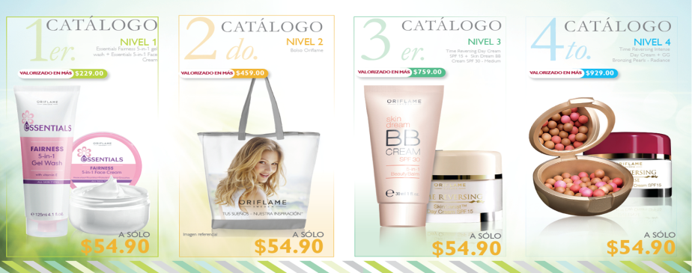
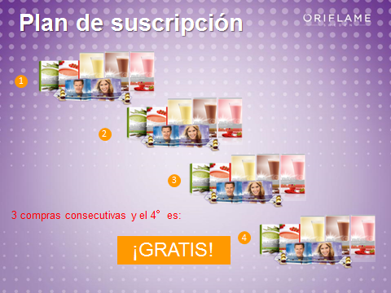
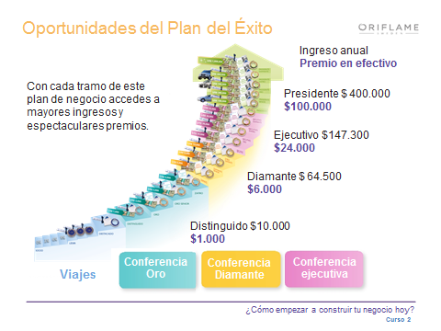
Beneficios por comprar y vender productos
Ganancia Inmediata
Programa de Bienvenida
30%
Programa de Actividad/Lealtad
Incentivo Monetario
Notes:
Insertar imágenes de programas locales para los Socios como el Programa de Bienvenida, Programa de Actividad/Lealtad, así como especificar información sobre los beneficios y ganancias inmediatas.

Slide 25

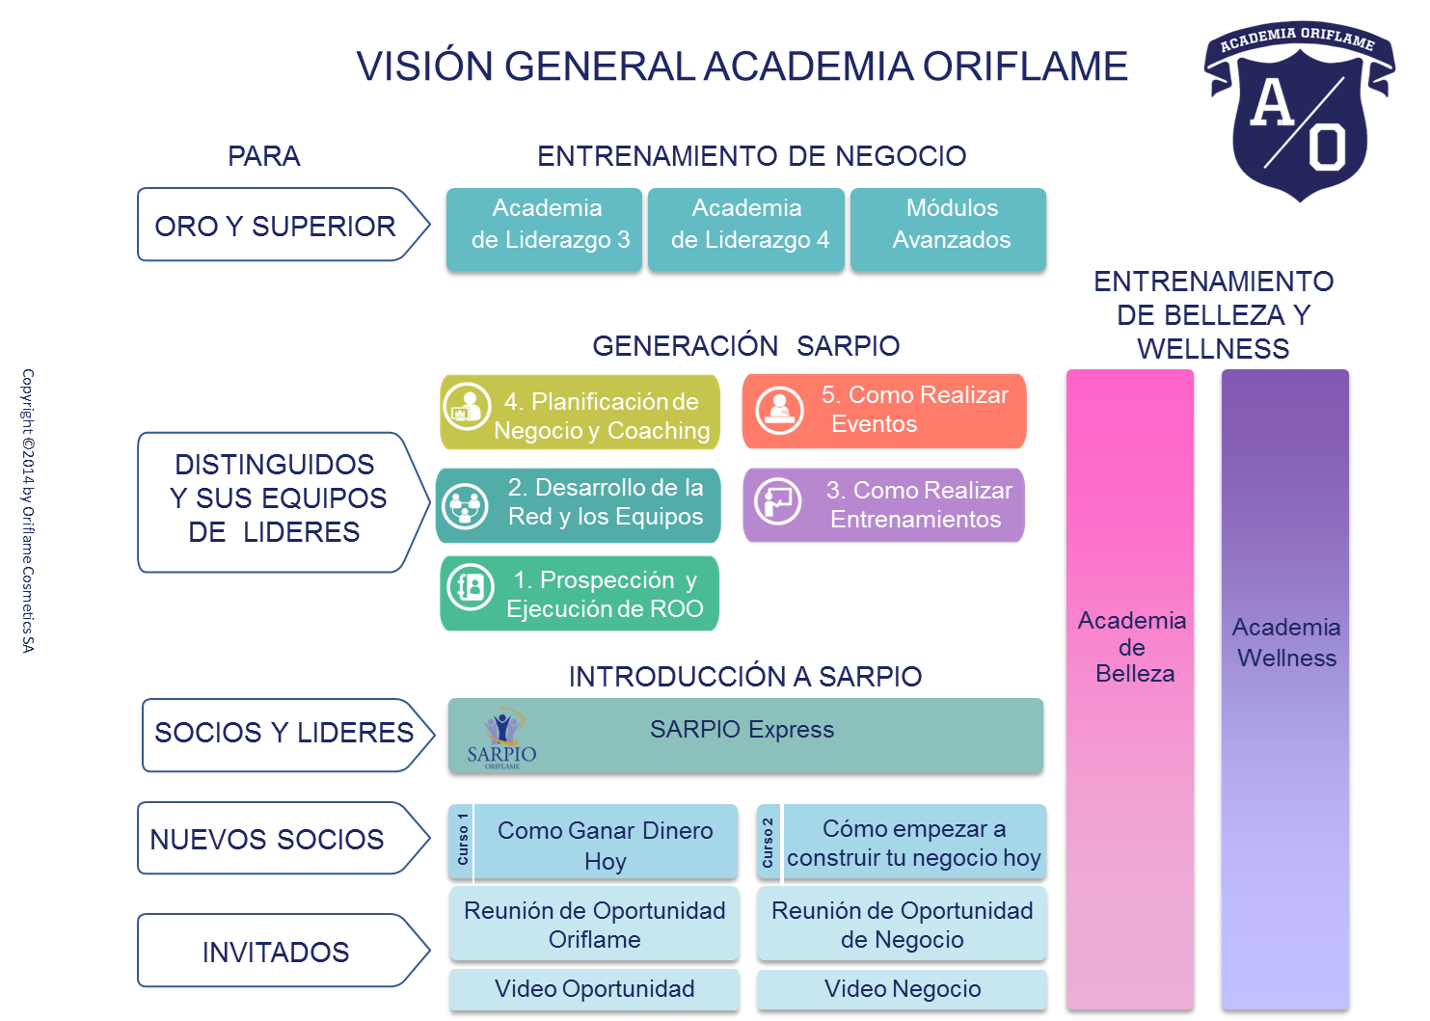
Conoce más con la Academia Oriflame
Asiste a la Academia de Belleza y Academia Wellness
En nuestro sitio web encontrarás más información acerca de nuestros productos
Aprende como desarrollar tu propio negocio y ganar mucho más dinero
Notes:
Puedes descubrir con Oriflame el mundo de la belleza y obtener más información sobre nuestros productos asistiendo a la Academia de Belleza y Academia Wellness.
En nuestro sitio web encontrarás más información acerca de nuestros productos
También tenemos para ti un entrenamiento de negocio para ayudarte a alcanzar el estilo de vida que sueñas y obtener ingresos sin limites

Slide 26


CÓMO TRABAJAR CON EL CATÁLOGO

Slide 27
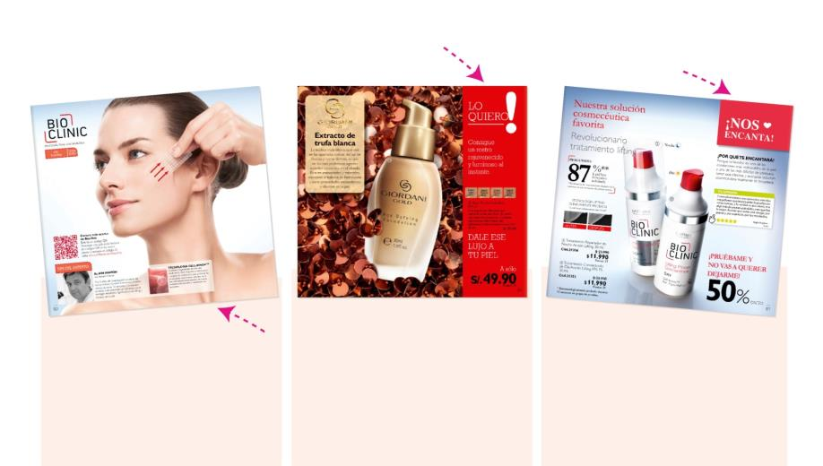

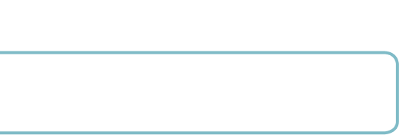

Usa el Catálogo como tu vitrina
Consejo de expertos:
Tips para cada producto con los cuales será más fácil entender su uso.
“¡Lo Quiero!” Maravillosas ofertas de productos esenciales a precios irresistibles. Calidad garantizada y fácil de vender.
“Nos encanta” Productos excepcionales de alta calidad y tecnología avanzada.
Tips!
Con cada nuevo Catálogo aprende sobre nuevos productos y ofertas. Encuentra las más atractivas ofertas en las paginas del inicio en el medio y al final.
Notes:
El Catálogo – La vitrina de tu tienda.
Cada 3 semanas un nuevo Catálogo
Cuando lo has recibido – APRENDE DE LO “DESTACADOS DEL CATALOGO”
- ¿Cuáles son los nuevos productos clave ?
- ¿Cuáles son las ofertas clave ?
- ¿Cuáles son los productos que te atraen más?
- ¿Cuáles son los productos que la gente compra / necesita cada mes?
Aprende nuevos testimonios de productos Wellness
Usa las historias de productos. Todos nuestros productos tienen una poderosa fuente de inspiración y contienen ingredientes y fórmulas cuidadosamente seleccionadas que los hacen únicos. Para todos los productos Oriflame hay una "historia de producto" desarrollado.
En ella se explica:
La fuente de inspiración
Los ingredientes clave
Los principales beneficios
Las historias de productos ayudan a aumentar tus ganancias. Tienes que conocer y creer en lo que estás vendiendo. Sólo tu puedes transmitirlo en forma entusiasta.
Además, al aprender la historia del producto estarás preparado para vender, responder preguntas y contra-argumentos.
Obtén más información acerca de las historias únicas de productos de Oriflame al asistir a los Módulos de la Academia de Belleza que se dedican a cada categoría de producto. También están disponibles en la Guía de la Belleza y en la pagina web.
Utiliza nuestras secciones especiales en el Catálogo como “Concejo de Expertos”, “Lo Quiero”, “Nos encanta”
Ayuda a captar la atención de tus consumidores, darles recomendaciones profesionales y recomendar productos a precios atractivos.
“Consejo de Expertos”
Asesoría, tips y consejos de expertos. Fácil recomendar, comprender y realizar también
“Lo quiero”
Ofertas con maravillosos productos esenciales cotidianos a precios irresistibles. Tu debes lograr la atención de tus consumidores sobre estos productos. ¡Es fácil de vender!
“Nos encanta”
Productos de excepcional calidad, alto rendimiento y tecnología de punta
Cuando recibas un nuevo Catálogo, aprende sobre nuevos productos, ofertas especiales, consejos profesionales y tips. Utiliza nuestros productos y comparte tu experiencia propia y las emociones.
Tu opinión y experiencia son la herramienta más útil para la venta de productos.
PARA EL LÍDER.
Dedica un tiempo para hablar sobre el Catálogo actual. Investiga las ofertas especiales, nuevos productos, consejos profesionales y tips.

Slide 28
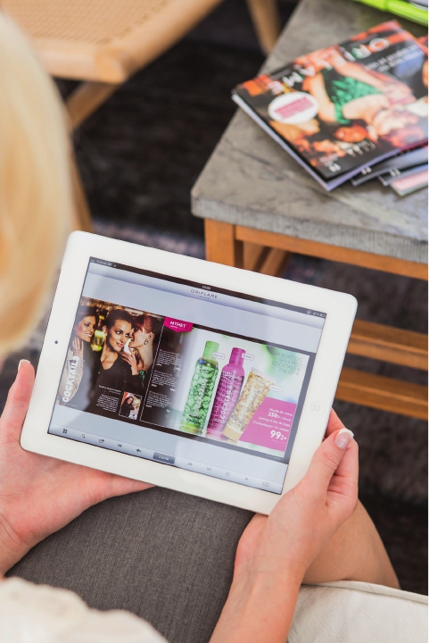

Distribución de Catálogos
y seguimiento
Llévalos a donde vayas o utiliza la aplicación IPad o la versión Online
Invierte en Catálogos
Escribe tus datos personales para contactarte (nombre, número de teléfono).
Notes:
Invertir en los Catálogos
Tu Catálogo es tu propio salón de belleza. Debes decidir cuántas personas pueden visitar tu "tienda", la cantidad de tiempo que tu "tienda" estará abierta para visitas, la cantidad de "tiendas" que tendrás.
Piensa ¿cuántas personas pueden "visitar tu tienda" si tienes sólo un Catálogo?
Recomendamos pedir un mínimo de 10 Catálogos por período.
Lleva los Catálogos donde vayas
”Invita a tus amigos a visitar tu salón de belleza"
Déjales un Catálogo durante 2-3 días
Un Catálogo debe ser visto por lo menos por 3 o 4 personas para el período
Toma el pedido inmediatamente. Cuando sea necesario, deja un Catálogo en una casa durante 2-3 días y vuelve (o llama por teléfono)
Más Catálogos - más espectadores - más clientes
Utiliza la aplicación iPad en la versión en línea en el sitio web
Escribe tu nombre y número de teléfono en todos los Catálogos o añade una etiqueta engomada
SIEMPRE LLEVA MÁS DE UN CATÁLOGO CONTIGO

Slide 29




Más Catálogos – Más personas viéndolo – Más clientes
1 Catálogo
3-4 personas lo ven
¡Logras 2 clientes!
10 Catálogos
30-40 personas lo ven
¡Logras 20 clientes!
Tú
Tú
Notes:
Más Catálogos - Más espectadores - Más clientes
Pide un mínimo de 10 Catálogos por campaña y ponte el objetivo de 20 clientes regulares. Los Catálogos son una inversión y no un costo.

Slide 30

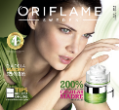

Cómo trabajar con tres catálogos disponibles
Anticipa la exhibición del catálogo para que hagas tu principal pedido en la primera semana del catálogo.
1. Actual
2. Siguiente
Muestra el catálogo
y toma pedido
3. Subsiguiente
Muestra
el siguiente
catálogo
Guarda hasta que el catálogo actual esté cerrado.
Claves:
Considéralo un ciclo continuo, nunca pares
Muestra solo un catálogo a la vez.
Muestra el catálogo siguiente después de entregar los productos del catálogo actual.

Slide 31

Pausa

Slide 32
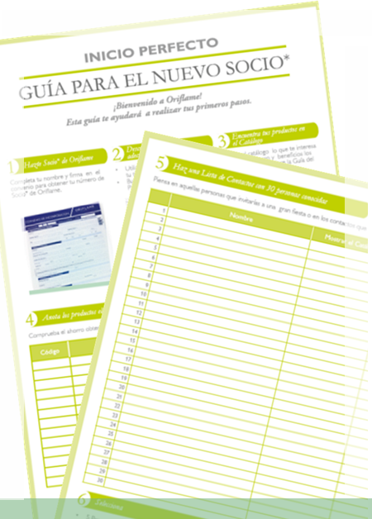
¿Cómo comenzar tu negocio?
Una excelente guía es usar las herramientas que Oriflame tiene para ti
Guía del Inicio Perfecto para nuevos Socios
Te mostrara paso a paso como usar estas herramientas
Notes:
Esta guía desmenuza y facilita los pasos que un nuevo Socio debe cumplir para tener éxito en Oriflame.

Slide 33

Descubre los productos adecuados
Usando la Guía del Cuidado de la Piel
Usa el tester como herramienta de diagnóstico
Busca los productos adecuados a según el tipo de piel diagnosticado y edad
Adaptar las rutina y cuidados, seleccionando el producto en base al tipo de piel y necesidad
Notes:
HAZLO PRÁCTICO, QUE TODOS USEN SU GUÍA DEL CUIDADO DE LA PIEL
Haz el ejemplo en vivo de cómo se usa.
El primer paso hacia el éxito con cualquier programa de cuidado de la piel o el cuidado personal es determinar cuál es el producto adecuado para tus necesidades.
Usa el tester como herramienta de diagnóstico.
Realización del test:(Es recomendable limpiar la piel una hora antes de tomar el test, sin aplicar humectante).
Se realiza analizando un punto en el pómulo y otro en la frente; selecciona uno de los papeles indicadores y mantenlo presionado durante 15 segundos en el punto que su color correspondiente indica en el dibujo.
Compara el cambio que se produce en el indicador con el gráfico de resultados.
Ahora ya sabes qué tipo de piel tienes
Buscar qué productos de tratamiento te recomienda Oriflame de acuerdo a tu edad y tipo de piel
Este símbolo significa que el producto ha sido diseñado para uso de día.

Slide 34



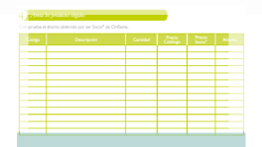

Recomienda más productos
Encuentra el maquillaje en la Carta de Color identificando el look preferido
3 marcas para elegir: Oriflame Beauty; Giordani Gold ; VeryMe
Recomienda siguiendo la tabla de izquierda a derecha. Desde los “labiales” hasta “rostro”
Ahora encuentra tus productos en el catálogo
Anota los productos realizando el pedido, calcula tu ganancia.
Notes:
Encuentra el maquillaje adecuados Oriflame para ti y tus clientes
Utiliza la carta de color: Usa esta herramienta de ventas para recomendar cosméticos de color Oriflame a tus clientes
Identifica el estado de ánimo de tu cliente y el efecto deseado o apariencia preferida dentro de las 3 marcas:
Oriflame Beauty
Giordani Gold
VeryMe
Recomienda la gama completa de productos de maquillaje según las familias de color.
Sigue las indicaciones de la guía de izquierda a derecha; desde “Labios” hasta “Rostro”.
Encuentra tus productos en el catálogo. Si tu o tu cliente tienen dudas respecto a las características y uso del producto, lee los beneficios en la Guía del Cuidado de la piel”, también las descripciones y tips que aparecen en el catálogo.
Anota los productos realizando el pedido y calcula tu ganancia

Slide 35
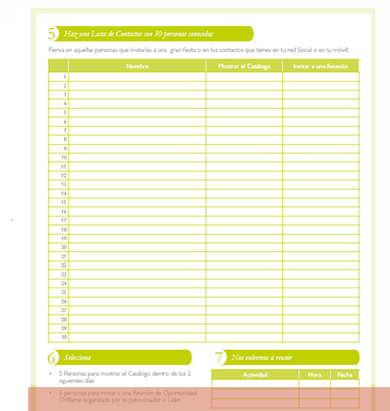

La “Lista de Contactos” es base fundamental de tu negocio
Es la mejor herramienta para encontrar personas para mostrar el catálogo e invitar a unirse a Oriflame
Comienza con tu circulo cercano de amigos como si estuvieras organizando la lista de invitados para tu fiesta
Tips!
Usa los contactos de tu teléfono móvil, redes sociales, recomendaciones de tus amigos, etc.
Notes:
Para llenar tu la Lista de Contacto:
Piensa e ideas como
Si tuvieras todo el presupuesto para realizar una fiesta ¿a quién invitarías?
¿Cuántos amigos tienes en Facebook?
¿Cuántos contactos están grabados en tu teléfono celular?

Slide 36

Extiende tu Lista de Contactos
Pidiendo recomendaciones
“¿A quién conoces que le gustaría conocer una oportunidad de negocio?”.
Círculo externo
y sus referidos
Círculo interno
y sus referidos
Notes:
EL PODER DE LA LISTA DE CONTACTOS
Si trabajas adecuadamente la Lista de Contactos, tendrás una fuente inagotable de personas a quienes presentar la Oportunidad Oriflame y sus productos.
Cuando pides referidos creas una reacción en cadena que no se detiene, porque por cada nueva persona que contactas, tienes acceso al mundo de sus cercanos y conocidos
"La regla de oro"
Continúa aumentando tu Lista de Contactos pidiendo siempre referencias a tus clientes:
“¿A quién conoces que le gustaría conocer una oportunidad de negocio?”.
Vecinos
Organizaciones a las que perteneces
Colegas de trabajo
Compañeros de clase en la escuela
Cuando vayas de compras
Las personas que se encuentran en tus actividades sociales
Referencias de tus clientes existentes
Atraer también a gente que esté:
• Interesado en ejercer un estilo de vida saludable
Queriendo hacer un cambio positivo en sus vidas:
En PERDER PESO, su bienestar y mejorar la BELLEZA DESDE ADENTRO

Slide 37
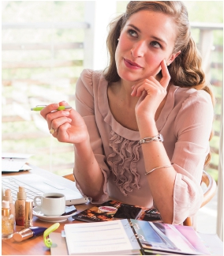


Resumen del proceso
Crea una Lista de Contactos y haz una cita con ellos
Reúnete con cada uno muéstrales el Catálogo
Toma pedidos, pide referidos y añade los nuevos nombres a tu Lista de Contactos
Notes:
El proceso de venta consiste en tres pasos consiguientes:
Crea una lista de contacto con las personas que conoces y haz una cita con ellos
Reúnete con cada uno y muéstrales el Catálogo, háblales de tus productos favoritos, recomiéndaselos
Toma sus pedidos, pídeles recomendaciones de otras personas que puedan estar interesadas en los productos Oriflame y añade los nuevos nombres a tu Lista de Contactos.
Este proceso es permanente y continuo.

Slide 38



¿Cómo ponerse en contacto con la gente de tu lista?
¿Qué puedes decir?
Llama por teléfono y agenda una reunión
¿Qué puedes decir?
Juego de roles
Notes:
Después de haber creado tu Lista de Contactos marca 5 personas y llámalos.
Cita a una reunión a fin de mostrar un Catálogo y tomar un pedido.
Juego de roles. Para el Líder: (prepáralo con algún miembro de tu equipo muestra como se hace. No tomes más de 5 minutos en este ejercicio
Haz preguntas y prepara un ejemplo de conversación telefónica con la gente de tu Lista de Contacto. Invita a una reunión.
Llama a un amigo
Una compañera de clase
Un ex colega

Slide 39

Prepárate para la reunión con tu cliente
Cuida tu apariencia personal
Organiza tu bolso
Planea tu agenda y selecciona una hora que sea conveniente para tus clientes
Crea un ambiente cálido y acogedor
Notes:
Prepárate para la reunión con el cliente
La apariencia personal.
Recuerda: Eres Socio de una empresa que ofrece verse y sentirse bien.
La gente se da cuenta de lo que proyectas, cuida tu apariencia personal, que se note que te preocupas y usas los productos Oriflame.
Antes de tu reunión no olvides poner los materiales esenciales en el bolso que puedes utilizar durante tu reunión. Catálogo, productos revistas, Carta de Color y la Guía del Cuidado de la Piel, kit de muestras y tus productos favoritos para una demostración.

Slide 40
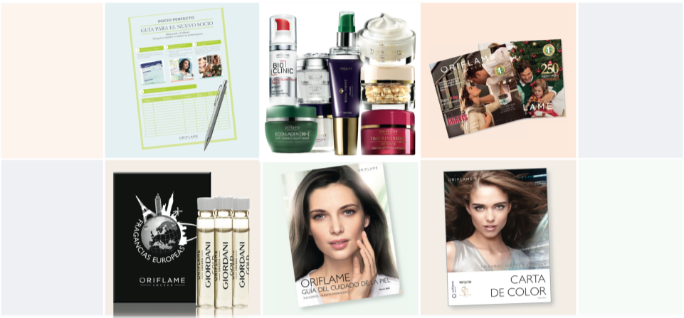
Venta de herramientas para la reunión con tu cliente

Slide 41
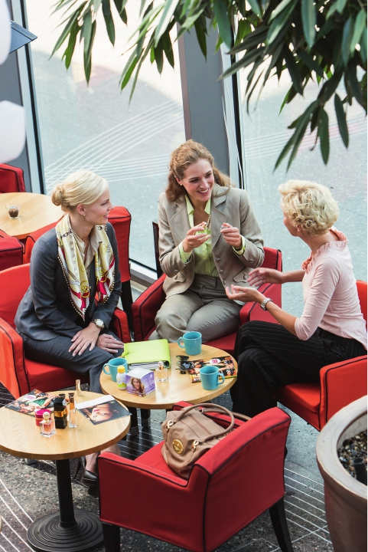




Trabajando con tus clientes
1. Haz preguntas
2. Muestra el Catálogo y
recomienda productos
3. Toma pedidos
4. Entrega el pedido y
muestra el siguiente
Catálogo
Notes:
Hay un sistema de 4 pasos de cómo trabajar con los clientes.
Reunirse con los clientes y conocer sus necesidades haciendo preguntas abiertas (son aquellos que requieren de una explicación sobre lo que preguntas, no se pueden contestar con un si o un no)
2. Mostrar Catálogo y recomendar productos relacionados a sus necesidades e intereses
Toma el pedido
4. Entrega el pedido solicitado, cobra el monto en dinero del pedido y muestra el Catálogo siguiente

Slide 42


1.
2.
3.
Vendiendo Wellness
1. Utiliza los productos
diariamente
2. Comparte tu historia de éxito y las de otras personas
3. Muestra los beneficios de los
productos y sus singularidades
4. Invita a formar parte de un club Wellness
Notes:
La venta de Wellness es diferente de la venta de cosméticos Oriflame .
El primer paso antes de comenzar a vender los productos Wellness es usarlos.
Tu propia experiencia te dará confianza y te ayudará a ofrecer los productos a tus clientes de una manera más fácil.
Ten en cuenta que sólo cuando se sabe bien lo que está ofreciendo se puede transmitir seguridad y convicción a tus clientes.
El siguiente paso es contar la historia del producto y compartir tu propio testimonio. Tu experiencia o la de otros es un elemento vital en la venta de Wellness.
Habla sobre la importancia de Wellness, productos para la belleza y la salud.
Y, por último, toma el pedido. Será el resultado natural si los primeros pasos se realizaron como se describe anteriormente.
Cuando vendes cosméticos, el Catálogo juega un papel clave, al vender Wellness tu eres la estrella principal con tu testimonio.

Slide 43

La importancia de hacer preguntas
Para definir las preferencias de tus clientes en cosméticos
¿QUÉ? ¿DÓNDE? ¿CÓMO?
Conocer las necesidades de tu cliente
Ayudar a tus clientes a hacer la elección correcta
Notes:
¿Cómo podemos saber lo que la otra persona quiere tener? Simplemente haciendo preguntas.
Podemos pensar que sabemos lo que la otra persona quiere comprar, pero sólo hay una manera de saberlo con certeza.
Cuando éramos niños nos preguntamos ¿CÓMO? ¿POR QUÉ? ¿QUÉ? Debido a que los niños realmente quieren aprender algo. A medida que crecemos, tendemos a pensar que lo sabemos todo, y por lo tanto dejamos de preguntar. La verdad es que no sabemos lo que están buscando o necesitan nuestros clientes.
La única manera de saberlo es haciendo preguntas abiertas y escuchar.
Las preguntas abiertas son las preguntas que hacen que la otra persona hable y no pueden ser respondidas con un "Sí" o "No".

Slide 44

Técnica DAMA un método efectivo
Para ofrecer productos y la Oportunidad de Negocio Oriflame
DAMA significa averiguar las necesidades de las otras personas.
Luego satisfacer sus necesidades con una solución
Notes:
Para que tu venta o invitación sea exitosa, la clave es ofrecer los beneficios de lo que la persona está buscando.
Nadie compra o acepta lo que otro le ofrece si no está interesado, aunque la otra persona sea un excelente vendedor, si quieres clientes satisfechos y fieles siempre tienes que satisfacer sus necesidades. Muchas veces ellos no tienen claro que es lo que necesitan y buscan, la técnica DAMA te permitirá darte cuenta de qué es lo que atrae a tus clientes o invitados.
Descubrir sus necesidades e intereses te permitirá ofrecerles justamente lo que buscan y no otra cosa que impedirá que concretices tu objetivo.

Slide 45
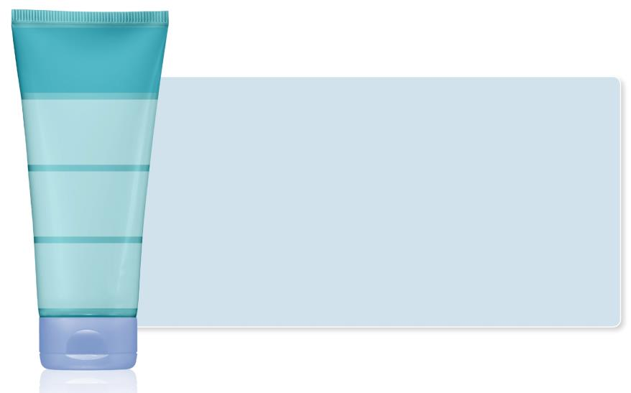
Qué significa la sigla “DAMA”
efinición
ceptación
ostrar
ceptación
Notes:
Te sugerimos usar el método DAMA durante la reunión con el cliente. Ayuda al cliente a tomar la decisión correcta para comprar productos y proporciona una oportunidad para repetir las ventas.
DAMA puede ser igualmente exitosa para la venta de la oportunidad de ganar e incluso para el establecimiento de metas.
DAMA significa descubrir las necesidades de la otra persona y aportar con una solución a sus necesidades. Así vas ganando su aceptación para comprar, unirse o a alcanzar un determinado objetivo.

Slide 46
Usa la técnica DAMA
DEFINICIÓN:
Define necesidades formulando preguntas abiertas y escucha atentamente lo que responden.
Las preguntas abiertas son aquellas que no pueden ser respondidas con un “si” o un “no”
¿QUÉ tipos de productos cosméticos prefieres usar?
¿CÓMO compras tus cosméticos?
¿DÓNDE compras?
¿CUÁNTAS veces compras cosméticos?
¿PARA QUIÉN compras los cosméticos?
Notes:
Paso 1: Definir las necesidades de los clientes y hacer preguntas abiertas como ¿QUÉ? ¿CÓMO? ¿POR QUÉ? ¿DÓNDE? ¿CUÁNDO?
Una pregunta abierta es aquella en la que al hacerla, necesariamente su respuesta brinda una información amplia de las necesidades del interlocutor y no puede ser respondida por un si o un no
¿QUÉ tipos de productos cosméticos prefieres usar?
¿CÓMO compras cosméticos?
¿DÓNDE compras cosméticos?
¿CUÁNTAS veces compras cosméticos?
¿PARA QUIÉN compras los cosméticos?
¿CUÁLES son tus preferencias cuando eliges cosméticos?

Slide 47
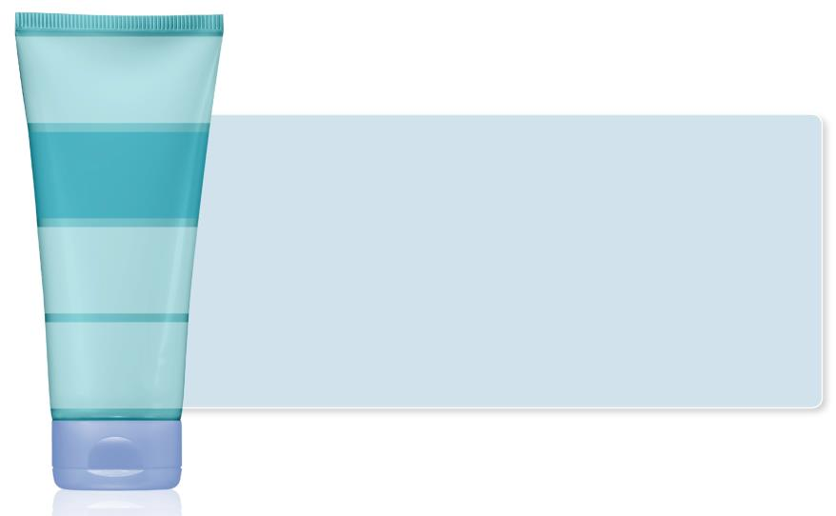
Usa la técnica DAMA
ACEPTACIÓN
Obtén el primer “SÍ”
Cuando has identificado suficientes necesidades, repite haciendo un resumen de lo que escuchaste para que te confirme que “eso es lo que quiere”.
Por ejemplo:
“¿Si entiendo correctamente, pienso que necesitarías esto...?”
Notes:
Aceptación
Después de haber hecho las preguntas abiertas y verdaderamente escuchado la respuesta que hemos obtenido, tendrás real conocimiento de lo que necesita la otra persona.
Cuando sientas que has identificado suficientemente esas necesidades, es importante que repitas un resumen de lo que has oído. Si la respuesta es "Sí", quiere decir que has identificado correctamente lo que él / ella necesita ¡ganaste su aceptación!
¿Qué pasa si la otra persona no responde "SÍ" o da otra señal de aceptación? Muy simple, tienes que ir al paso 1 y hacer más preguntas y escuchar mejor. Sólo cuando ganas aceptación, puedes pasar al Paso 3.

Slide 48
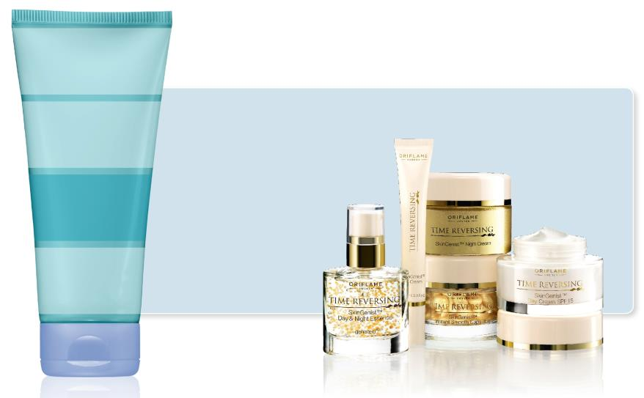
Usa la técnica DAMA
MOSTRAR BENEFICIOS
Presenta la solución “mostrando” los beneficios a lo que tu cliente necesita.
Elige los productos adecuados en el Catálogo
Notes:
Mostrar Beneficios
Habiendo necesidades definidas y si ya ganaste la aceptación, este paso consiste en coincidir correctamente con lo que ofrece Oriflame.
Presenta la solución “mostrando” los beneficios específicos que tu cliente quiere.
Presenta el producto o servicio como un BENEFICIO y una solución a las NECESIDADES de él.
Busque expresar los BENEFICIOS en los mismos términos en los que él expresó su NECESIDAD.
En este paso es necesario utilizar herramientas como el Catálogo, Carta de Color, Guía de Cuidado de la Piel, las muestras, etc. Presta atención a las ofertas especiales y nuevos productos.
Busca el producto que coincida con lo que has escuchado de tus clientes. Por ejemplo, si tu cliente es sensible al precio que puede pagar, fija tu atención en los productos con descuento en este Catálogo. Presta atención a que el precio especial sólo está disponible en este Catálogo. Para algunos clientes, que es muy importante comprar productos con ingredientes naturales, también puedes recomendar un montón de productos adecuados de nuestro Catálogo.

Slide 49
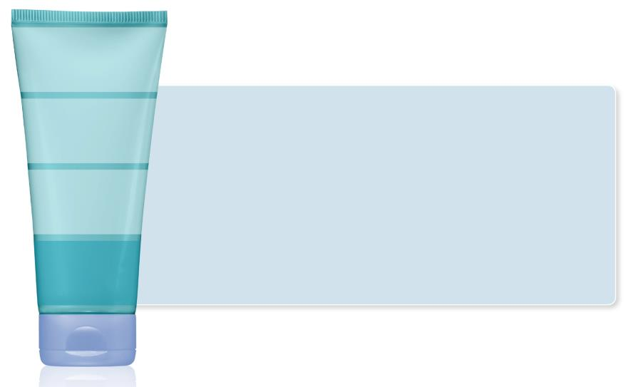
Usa la técnica DAMA
ACEPTACIÓN
Obtener el compromiso:
Consigue la aceptación final y obtén el segundo “SI”
Haz el cierre, tomando el pedido
Por ejemplo:
“¿Qué producto de esta categoría deseas en tu pedido?”
Pregunta acerca de productos adicionales
“¿Te gustaría agregar a tu pedido un producto adicional de la categoría? “
Notes:
Este paso final está a punto de lograr el compromiso de la otra persona. Es un hecho que muchas oportunidades de ventas se pierden porque el vendedor no toma el pedido.
Toma el pedido - "¿Qué puedo pedir para ti en este Catálogo?"
Necesitas un señal de aceptación de la otra persona.
Es un hecho que muchas oportunidades se pierden por no realizar esta acción correcta y claramente.
Cuando se vende es simplemente obtener el pedido y cuando se recluta es hacer que firmen el formulario de incorporación .

Slide 50
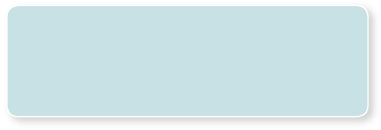
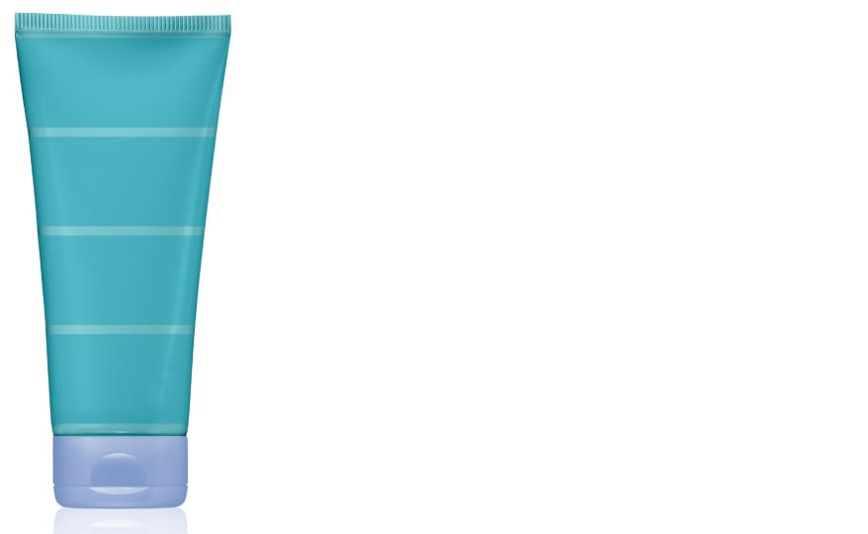



Ejemplo cómo se usa DAMA
“¿Qué cosméticos estás buscando en este momento?”
“Entonces, estás buscando una crema hidratante de día para ti y también un regalo para tu marido para el día de la San Valentín”
“Permíteme recomendarte…”
“Entonces, quieres hacer un pedido ... ¿Puedo recomendarte también ...”

Slide 51
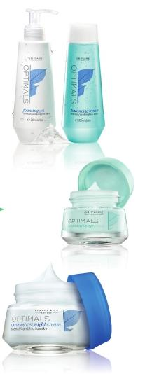
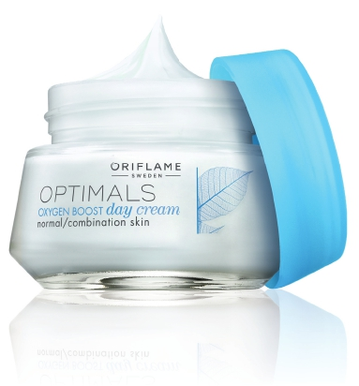
Recomienda productos adicionales relacionados con el interés de tu cliente
Por ejemplo:
Notes:
Presta atención al cliente y los productos relacionados con su interés.
Juego de roles
Por ejemplo: pregunta al público para que sugieran un ejemplo de la línea de productos relacionados con champú, fragancia o Wellness.

Slide 52
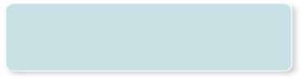
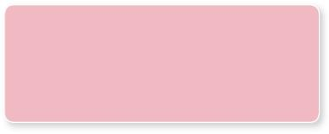
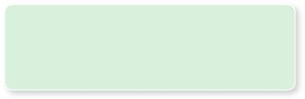

Juego de Roles DAMA
Preguntas abiertas y escuchar atentamente
Repite lo que identificaste como necesidad haciendo un resumen para obtener el SI de confirmación
Presenta la solución “mostrando” los beneficios a lo que tu cliente necesita.
Obtener el compromiso:
Consigue la aceptación final y obtén el segundo “SI”
Juego de roles
Notes:
El juego de roles. 5 min
Para los Líderes:
Divide a los participantes en parejas y dales la tarea de utilizar DAMA.
Después invita a un par al escenario para demostrar con un ejemplo del uso de DAMA.

Slide 53

Pausa

Slide 54

¿Cómo contestar objeciones?
Una objeción es una señal que tu cliente está interesado, quiere más información o necesita que le aseguren una buena decisión.
Un buen método para manejarlas es: Entenderlo haciéndolo sentir que estás de su parte y replantear con una solución.
Notes:
Responde cuando la gente tiene objeciones
Una objeción es una señal de que el potencial cliente está interesado para saber más
Es común que al mostrar beneficios se presenten temores, inquietudes o dudas que puedan dificultar el compromiso. Un buen método para manejarlas es: Entenderlo haciéndolo sentir que estás de su parte y replantear con una solución.
Por ejemplo:
O: "Yo no puedo pagar nada de este mes “
R: " Entiendo perfectamente, pero por favor mira las ofertas especiales en cosméticos del
Catálogo, hay grandes oportunidades de ahorro" .
TIP
Nunca critiques a los competidores y sus productos.
Sé amable y mantén una actitud positiva incluso cuando alguien no compra.

Slide 55

Las objeciones más comunes
Por ejemplo:
“No tengo tiempo en este momento.”
“No puedo comprarme nada este Catálogo.”
“Yo le compro a uno de tus competidores.”
“Ya he intentado varios métodos de dieta antes y nunca he perdido el peso deseado”.
Juego de roles
Notes:
Responde cuando la gente tiene objeciones
• Cuatro de las objeciones más comunes de responder son:
O: "Yo no tengo tiempo en este momento"
R: " Entiendo perfectamente, no te preocupes, te dejo un Catálogo para que lo puedas mirar cuando tengas un tiempo libre. ¿Cuándo sería un buen momento para que te vuelva a llamar para recogerlo? “
O: "No puedo comprarme nada este Catálogo"
R: " Entiendo completamente, pero por favor mira las ofertas especiales que hay en este Catálogo, hay mucho aquí donde puedes ahorrar" .
O: "Yo compro a uno de sus competidores "
R: " Eso es muy bueno, porque demuestra que te interesan productos similares a los nuestros. Por favor toma un momento para mirar nuestro nuevo Catálogo y ver qué opinas" .
O: “Ya he intentado varios métodos de dieta antes y nunca he perdido el peso deseado”.
R: “A muchas personas es pasa, pero cuando usan el batido natural balance de Wellness se sorprenden del resultado, es una nueva manera de hacer dieta. El programa trabaja en conjunto con su cuerpo y con pequeños cambios de estilo de vida tendrás grandes resultados. Si tienes un momento te puedo explicar cómo funciona " .
TIP
Nunca critiques a los competidores y sus productos.
Sé amable y mantén una actitud positiva incluso cuando alguien no compra

Slide 56
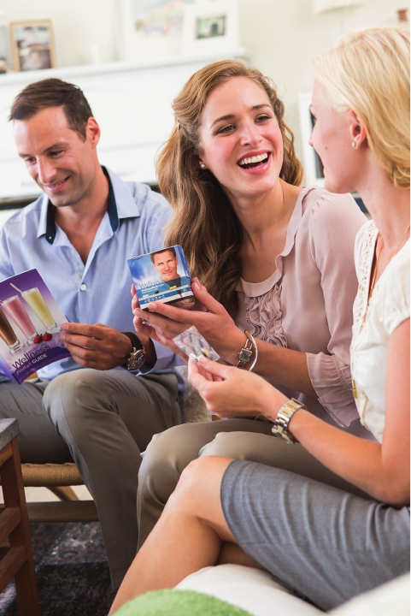
Después de las ventas
Muestra el próximo Catálogo y fomenta la repetición de pedidos
Dale gracias al cliente y anota su pedido
Aclara el costo del pedido
Fija un tiempo de entrega
Pide siempre referencias :
“¿A quién conoces que le gustaría conocer una oportunidad de negocio?”.
Notes:
Después de las ventas
Muestra el próximo Catálogo y fomenta la repetición de pedidos
Dale gracias al cliente y anota su pedido
Aclara el costo del pedido para que sepa exactamente cual es el valor que deberá cancelar
Fija un tiempo de entrega, lo más pronto que puedas, avisa que el pago se realiza al momento de la entrega
Pide siempre referencias “¿A quién conoces que le gustaría conocer una oportunidad de negocio?”.
¡Importante!
Siempre entrega el producto según el tiempo acordado
Nunca dejes los productos sin el pago total

Slide 57
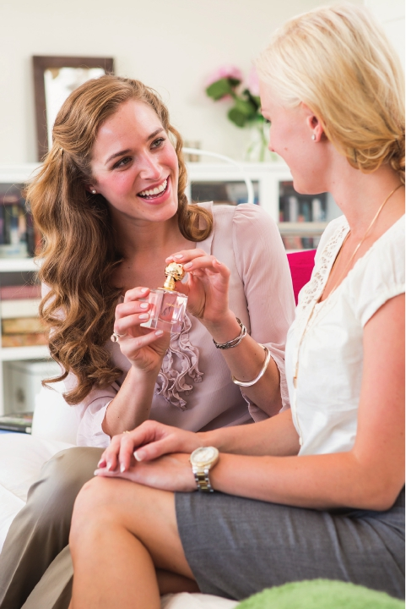
Más tips de ventas
Tips!
Comienza por utilizar productos
Usa las muestras de productos
Presta atención a las promociones y ofertas especiales del Catálogo
Habla sobre tus productos favoritos
Si no tienes la respuesta, anótala, consigue la respuesta correcta para dársela a tu cliente
Utiliza las calificaciones de productos y comentarios
Muestra los productos ícono como excelentes ejemplos de la calidad de Oriflame
Contacta a tus clientes después de las ventas
Notes:
Construye relaciones con tus clientes. Llámalos después de 2-3 días desde la entrega del pedido.
Pregúntales si empezaron a usar los productos ¿Qué impresiones tienen? ¿Si tienen preguntas o comentarios? ¿Si necesitan información adicional o no?
Muéstrales la atención que tienes por ellos.
Háblales del nuevo Catálogo.
Consejo: No te olvides de felicitar a tus clientes en su cumpleaños y fechas especiales.

Slide 58

Métodos más exitosos
Aumenta tus ingresos mediante el uso de estos métodos de probada eficacia
• Casa abierta
• Venta en el trabajo
• Dejar el Catálogo y hacer
seguimiento
Notes:
Tu puedes aumentar tus ingresos mediante uno de estos métodos probados:
Casa abierta:
Invita a tus amigos a tu casa, enséñales el Catálogo con varios productos nuevos
Organiza “fiestas temáticas” como, “Fiesta de Maquillaje”, “Fiesta de Cuidado de la Piel”, “Fiesta de Wellness”, etc.
Presenta a tus invitados nuevas y destacadas líneas de productos o simplemente haz eventos temáticos como venta de oportunidades, Navidad , Día de la Madre, etc.
• Invita amigos a tu casa para tomar un café por la mañana o tarde y pídeles que traigan amigos o familiares. Trata de conseguir al menos 10 personas.
• Explica que tienes emocionantes nuevos productos, Catálogos y ofertas que deseas compartir con ellos
• Es posible que puedas hacer una demostración de maquillaje o limpieza facial y pedir a uno de tus amigos para ser " el modelo "
• Comparte historias de productos de Wellness. El centro de atención debe ser una mesa con productos clave y asegúrate de tener varios Catálogos disponibles.
• Permite que tus invitados prueben los productos, la Guía de Cuidado de la piel y la Carta de Color para ayudar a seleccionar.
• Dales tiempo para hacer su selección, luego pregunta "¿qué puedo pedir para ti hoy?”.
Consejo:
Pide a uno de tus amigos que organice el próximo evento “café de la mañana" y ofrécele un 5-10 % de las ventas.
Vendiendo en el trabajo :
• Distribuye Catálogos tu lugar de trabajo o en el de un amigo (pregunta si los empleadores lo permiten)
• Sé generoso con las muestras
• Utiliza la categoría Wellness en el trabajo
• Es común que las personas se pongan felices de recibir este servicio en el trabajo, ya que tienen tiempo limitado para hacer compras para ellos mismos.
• Distribuye Catálogos entre tus colegas y haz publicidad en la empresa.
• Deja un Catálogo en la cafetería, etc.
• Exhibe productos en la cafetería durante la hora del almuerzo o café y toma pedidos.
Utiliza muestras para crear interés y estimular la demanda
Sugerimos darle un Catálogo a tus clientes para que lo lleven a casa y lo compartan con amigos y familiares.
Dejar el catálogo y hacer seguimiento
• Uno de los métodos más populares y fáciles de operar
• Crea una nota personal con tus datos
• Invita a las personas a hacer pedidos de tu catálogo o a recibir consejos de belleza gratis o a aprender acerca de la oportunidad de negocio
• Adjunta la nota a un número x de catálogos y colócalos, con el permiso del dueño, en lugares como peluquerías, consultas médicas, de dentistas, etc.
• Asegúrate de que tu nota tenga todos los datos de contacto
• Hazles seguimiento y reemplázalos con cada catálogo nuevo
• Premia al dueño del local o la recepcionista

Slide 59


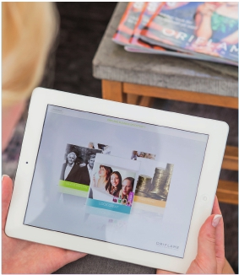
Vendiendo productos online
Conoce personas a través de Internet y reúnete con ellas
Promueve los productos Oriflame y registra clientes
Asesora y mantén la actividad constante de tu negocio
Notes:
Puedes aumentar tu lista de clientes, ingresos y optimizar tu trabajo utilizando la venta de productos por online
Trabajando Online puedes conocer gente, mostrar Catálogos, ser un asesor de belleza para ellos y mantenerte en comunicación.

Slide 60


Encuentra más personas por Internet
En el perfil personal de las redes sociales
En grupos y páginas de fans en redes sociales
En blogs y foros
Puedes obtener más información sobre cómo reclutar vía Online revisando nuestro entrenamiento “Inicia tu negocio Online”
Tips!
Notes:
En los últimos años, el aumento en el uso de los foros de discusión, blogs y redes sociales de todo el mundo ha llevado a una explosión en la capacidad de los Socios de Oriflame para ampliar su negocio.
Con las herramientas Online, ahora toma unos segundos conectarse con el mismo número de personas que tardabas días o semanas hace apenas unos años.
¿Dónde puedes encontrar personas On line?
Puedes crear un perfil personal en Facebook, también te puedes registrarte en blogs, foros y llevar a cabo diferentes debates sobre oportunidades de empleo o de cosméticos, consejos, etc. (discusiones de acuerdo a los intereses)
Prospectando en línea:
Elije los foros y los blogs donde se puede conocer gente, que están interesados ​​en cosméticos o que están buscando un empleo.
Regístrate y descubre la conversación pertinente.
Sé activo, escucha primero y encuentra puntos de interés. Cuando se realiza una conexión y la gente empieza a estar interesado en Oriflame, invítalos a tu perfil personal en Facebook o el sitio del Líder.
En Tu perfil de Facebook
Sé activo todos los días
Escribe notas acerca de tu vida y tus eventos
Sube imágenes
Muestra tu estilo de vida
Publica información sobre Oriflame para grupos independientes.
No te enfoques en la Oportunidad de Negocio de Oriflame, pero se puede mencionar de pasada. Crea grupos y gestiona información por interés (producto o negocio)
Haz el entrenamiento Online y encuentra más detalles acerca de cómo utilizar los instrumentos para la prospección Online.

Slide 61

Tips para vender Online
Sé activo todos los días
Responde inmediatamente las preguntas de los clientes
Comunícate con el cliente una vez por Catálogo (no te conviertas en spam)
Organiza lanzamientos de Catálogo vía Online
Notes:
Consejos de venta Online
Sé activo todos los días
Responde inmediatamente las preguntas de tus clientes
Comunícate con tus clientes una vez por Catálogo (no te conviertas en spam)
Organiza lanzamientos de Catálogos Online

Slide 62
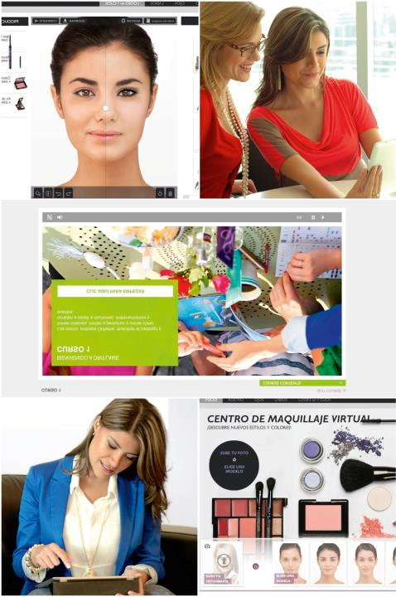

Posibilidades al alcance de tu mano
Centro de maquillaje virtual
Prueba todos nuestros productos de
maquillaje en tu propia foto y
comparte tu look
Entrenamientos
Realiza el Curso 1 de Productos y 2
de Negocio, interactivo por internet.
Tutoriales online
¡Todo lo que necesitas saber sobre
las herramientas Online! Una
completa guía para conocer y usar
las aplicaciones
Notes:
En Modo Digital
Más fácil de lo que piensas
Un abanico de posibilidades al alcance de tu mano
En nuestra apuesta por la tecnología hemos desarrollado varias herramientas online para que puedas crecer
con tu negocio rápidamente.
Simples y fáciles,
todo en un solo lugar:
www.oriflame.xx
Con tu foto o eligiendo una de las modelos podrás crear y guardar muchos estilos de maquillaje, probar todos nuestros productos de maquillaje, agregar los que te gusten al carro de compras, o enviar el listado de códigos por email, además compartir si quieres tu look en Facebook o Twitter.
Capacítate y comparte con tu equipo la información del entrenamiento de negocios y productos interactivo. Hazlo de manera entretenida, dinámica y didáctica, es fácil de seguir y aprender
¡Cuando tú quieras! Y disponible a toda hora en el sitio de Oriflame.

Slide 63

Reglas de oro para el éxito de tu negocio
Habla con 3 personas nuevas cada día
Siempre pide recomendaciones
Nunca decidas por el cliente lo que es necesario para él o no
Comparte tu propia experiencia sobre el uso de productos
Sé amable, aún cuando el cliente no compre productos
Sé constante
Cada nuevo Catálogo es una razón para llamar al cliente
Notes:
Reglas de oro para el éxito de tu negocio
Habla con 3 personas nuevas cada día
Siempre pide recomendaciones
Nunca decidas por el cliente lo que es necesario para él o no
Comparte tu propia experiencia sobre el uso de productos
Sé amable, aún cuando el cliente no compre productos
Sé constante
Cada nuevo Catálogo es una razón para llamar al cliente

Slide 64
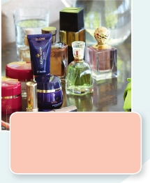

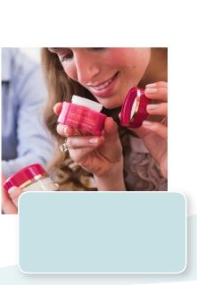
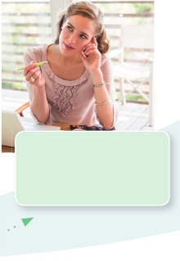
Resumen de ventas exitosas
Recoge pedidos
y pide recomendaciones
Muestra los Catálogos
Haz una lista de contactos
Conoce los nuevos productos y ofertas clave del catálogo
Notes:
Resumen de ventas exitosas
1. Conoce los nuevos productos y ofertas clave ( asiste a reuniones de lanzamiento de Catálogo )
Utiliza la Guía del Cuidado de la Piel y la Carta de Colores para ayudar a seleccionar productos.
- Asiste a la Academia de Belleza y Academia Wellness para saber más sobre los productos
- Visita el sitio Web de Oriflame para obtener más información acerca de productos, ofertas especiales, nuevos productos y tendencias
2 . Crea tu Lista de Contactos
- Trabaja con tu “círculo interno y externo "
- Amplía tus contactos pidiendo referencias a tus clientes
“¿A quién conoces que le gustaría conocer una oportunidad de negocio?”.
- Habla con un mínimo de 3 personas por día acerca de Oriflame
3 . Invierte en Catálogos y muestras de productos
Un mínimo de 10 de Catálogos por período con el objetivo de lograr 20 clientes
Mueve tus Catálogos de cliente a cliente
- Usa DAMA - Haz preguntas abiertas, escucha, recomienda los productos adecuados utilizando guías y muestra activamente el Catálogo
4 . Toma pedidos y pide recomendaciones
Toma pedidos inmediatamente y haz seguimiento.
Tras la entrega de productos, cobra el pago en su totalidad y muestra el próximo Catálogo

Slide 65
Tus objetivos durante el período de Catálogo:
Hablar con 3 personas nuevas al día acerca de Oriflame
Y no te olvides de:
Mostrar el Catálogo y plantearte el objetivo de conseguir 20 clientes.
  Logra el siguiente nivel del Programa Bienvenida
Invitar personas a la próxima Reunión de Oportunidad
Asiste a los eventos de tu Líder y a los entrenamientos

Slide 66

Sueñas con…
  Mejorar tus ingresos
  Asegurar tu futuro
  Ser dueño de tu propio negocio
  Tener independencia financiera
  Ser libre
  Ganar viajes nacionales e internacionales
  Desarrollarte personal y profesionalmente
  Ser reconocido por tus logros
Asiste al Curso 2
Convierte tu negocio en una hermosa carrera
Arreglar fotos
Notes:
Para el cierre pregunta si sueñan con:
Mejorar tus ingresos
Asegurar tu futuro
Ser dueño de tu propio negocio
Tener independencia financiera
Ser libre
Ganar viajes nacionales e internacionales
Desarrollarte personal y profesionalmente
Ser reconocido por tus logros
Espera que contesten con un si a cada frase
Entonces invita hacer crecer su negocio aprendiendo a reclutar personas y formar su red con el Curso 2

Slide 67

Gracias y nos vemos pronto en el próximo entrenamiento:
¿Cómo empezar a construir tu negocio hoy?” Curso 2
¿Qué estás soñando?

